Slide 1
[ 빅데이터 플랫폼 ]
1. 하둡 설치 개요

Slide 2
1. 빅데이터 플랫폼
빅데이터 플랫폼과 소프트웨어
데이터
서비스 / 시각화
빅데이터 분석가 및 고객(서비스)을 위한 웹 인터페이스
웹/모바일
Application
D3.js
DB
분석
DB
AP
I
통계/분석/마이닝
고급 분석
R
Spark
통계/분석
데이터마이닝
SNA
머신러닝
실시간 분석
Pig
Mahout
DB
저장 / 처리
형태
구분
데이터 원본DB
분석
결과DB
정형/준정형
내부 DB
기초데이터
결과데이터
Impala
Hive
파일
비정형
외부/SNS
기초데이터
결과데이터
HDFS
MapReduce
A
gent
RDBMS/MPP
NoSQL
분산파일시스템
연계 / 수집
로그
추출
전송
변환
저장
Flume
Sqoop
인프라
통합보안
H/W
N/W
S/W
인증
클라우드
(OpenStack)
클러스터매니저(YARN)

Slide 3

1. 빅데이터 플랫폼
전체 구성도(실제 실습 환경)
Hadoop
Ecosystem
Apache Web Server
Mysql DB
PHP Web Language
Pig
Hive
Spark
Apache
Hadoop
HDFS
MapReduce
Yarn
Apache Hadoop 2.X
Operating
System
CentOS 6.X
32비트
CentOS 7.5
64비트
CentOS 7.5
64비트
CentOS 7.5
64비트
인프라
[ Network ]
가상머신 : 의사모드
가상머신 : 클러스터1
가상머신 : 클러스터2
가상머신 : 클러스터3
가상화 환경 : 오라클 Virtual Box
Notes:
MapReduce의 설계 개념 및 특성입니다.
먼저 분산컴퓨팅 환경에서 운영되어야 하기 때문에 함수형 프로그램의 특성을 가지고 있습니다.
MapReduce는 물론 실시간 처리도 가능은 하지만 앞서 언급했다시피 분산컴퓨팅 환경에서
운영되기 때문에 배치형식의 데이터 처리 시스템으로 설계가 되었습니다.
사용자의 NEED를 파악하지 못하고 개발한 프로그램은 사실 쓸모가 없을 것입니다.
MapReduce는 여러 어플리케이션 로직의 주요관심사들을 파악했고
이러한 요소들을 최대한 반영하였습니다.
3

Slide 4
1. 빅데이터 플랫폼
작업 절차
1단계
Virtual Box
1. 가상화 환경 구축
Virtual Box 설치
2. 가상머신 만들기
의사 모드 1대
클러스터 모드 3대
3. 리눅스 설치
의사 모드 : CentOS 6.X 32비트
클러스터 모드 : CentOS 7.5 64비트
4. 설치 준비
네트워크 설정, JDK설치, 필요한 파일 다운로드
5. 하둡 설치
Apache Hadoop 2.6.4
6. Pig/Hive 설치
Apache Pig 0.16.0
Apache Hive 1.2.1
7. Spark 설치
Apache Spark 1.6.2
2단계
의사 모드
가상머신 : 의사모드
가상머신 만들기
리눅스 설치 및 준비
하둡, Pig
3단계
클러스터 모드
가상머신1
가상머신2
가상머신3
가상머신 만들기
리눅스 설치 및 준비
하둡, Pig/Hive 설치
Spark 설치
Notes:
MapReduce의 설계 개념 및 특성입니다.
먼저 분산컴퓨팅 환경에서 운영되어야 하기 때문에 함수형 프로그램의 특성을 가지고 있습니다.
MapReduce는 물론 실시간 처리도 가능은 하지만 앞서 언급했다시피 분산컴퓨팅 환경에서
운영되기 때문에 배치형식의 데이터 처리 시스템으로 설계가 되었습니다.
사용자의 NEED를 파악하지 못하고 개발한 프로그램은 사실 쓸모가 없을 것입니다.
MapReduce는 여러 어플리케이션 로직의 주요관심사들을 파악했고
이러한 요소들을 최대한 반영하였습니다.
4

Slide 5
2. 준비 작업
체크 리스트
노트북 운영체제
Windows 권장, Mac OS도 가능
노트북 H/W 사양
메모리 8GB 권장, 최소 4GB
하드 디스크 : SSD 권장, 여유 공간 최소 20GB 필요
리눅스용 도커
권장
[NOTE] 윈도우용 도커
1. 삭제
2. Hyper-V 기능 해제
[NOTE] 64비트 설치 안될 때
1. 컴퓨터 리부팅
2. BIOS에서 CPU 가상화 기능
[Disable] -> [Enable] 변경
Notes:
MapReduce의 설계 개념 및 특성입니다.
먼저 분산컴퓨팅 환경에서 운영되어야 하기 때문에 함수형 프로그램의 특성을 가지고 있습니다.
MapReduce는 물론 실시간 처리도 가능은 하지만 앞서 언급했다시피 분산컴퓨팅 환경에서
운영되기 때문에 배치형식의 데이터 처리 시스템으로 설계가 되었습니다.
사용자의 NEED를 파악하지 못하고 개발한 프로그램은 사실 쓸모가 없을 것입니다.
MapReduce는 여러 어플리케이션 로직의 주요관심사들을 파악했고
이러한 요소들을 최대한 반영하였습니다.
5

Slide 6
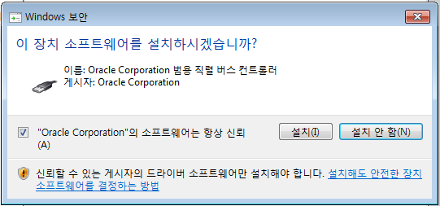
3. 가상화 환경
가상화 환경
오라클 Virtual Box 설치
VirtualBox-4.3.8-92456-Win.exe
설치 시 유의사항
네트워크에 문제가 발생할 경우 Virtual Box를 삭제한 후 PC를 리부팅하고 다시 설치하세요.
[Install] 과정에서 다음과 같은 창이 뜹니다.
=> 반드시 체크
[v] 체크하세요
Notes:
MapReduce의 설계 개념 및 특성입니다.
먼저 분산컴퓨팅 환경에서 운영되어야 하기 때문에 함수형 프로그램의 특성을 가지고 있습니다.
MapReduce는 물론 실시간 처리도 가능은 하지만 앞서 언급했다시피 분산컴퓨팅 환경에서
운영되기 때문에 배치형식의 데이터 처리 시스템으로 설계가 되었습니다.
사용자의 NEED를 파악하지 못하고 개발한 프로그램은 사실 쓸모가 없을 것입니다.
MapReduce는 여러 어플리케이션 로직의 주요관심사들을 파악했고
이러한 요소들을 최대한 반영하였습니다.
6

Slide 7
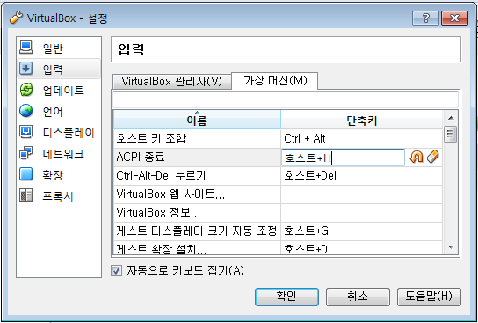
3. 가상화 환경
가상화 환경
오라클 Virtual Box 설정
- 가상머신 윈도우에서 쉽게 빠져나올 수 있도록 [호스트 키 조합]을 설정
파일(F) -> [환경설정] -> 입력 -> 두번째 TAB [가상 머신(M)]
호스트 키 조합의 단축키를 [ Ctrl + Alt ]로 변경 후 키보드 [아래 화살표] 누른 후 [확인]
Ctrl + Alt
[ 아래 화살표 ]
[ 확인 ]
Notes:
MapReduce의 설계 개념 및 특성입니다.
먼저 분산컴퓨팅 환경에서 운영되어야 하기 때문에 함수형 프로그램의 특성을 가지고 있습니다.
MapReduce는 물론 실시간 처리도 가능은 하지만 앞서 언급했다시피 분산컴퓨팅 환경에서
운영되기 때문에 배치형식의 데이터 처리 시스템으로 설계가 되었습니다.
사용자의 NEED를 파악하지 못하고 개발한 프로그램은 사실 쓸모가 없을 것입니다.
MapReduce는 여러 어플리케이션 로직의 주요관심사들을 파악했고
이러한 요소들을 최대한 반영하였습니다.
7

Slide 8
3. 가상화 환경
네트워크 구성도
인터넷
어댑터1 eth0 10.0.2.15
MAC:123456789010
어댑터2 eth1 192.168.56.11
MAC:123456789011
[ NAT ]
[ 호스트 전용 어댑터 ]
가상머신 : 의사모드
가상머신 : 클러스터1
가상머신 : 클러스터2
가상머신 : 클러스터3
어댑터1 eth0 10.0.2.15
MAC:123456789020
어댑터1 eth0 10.0.2.15
MAC:123456789030
어댑터1 eth0 10.0.2.15
MAC:123456789040
어댑터2 eth1 192.168.56.21
MAC:123456789021
어댑터2 eth1 192.168.56.31
MAC:123456789031
어댑터2 eth1 192.168.56.41
MAC:123456789041
가상화 환경 : 오라클 Virtual Box
노트북 : OS(Windows 또는 Mac OS)
Notes:
MapReduce의 설계 개념 및 특성입니다.
먼저 분산컴퓨팅 환경에서 운영되어야 하기 때문에 함수형 프로그램의 특성을 가지고 있습니다.
MapReduce는 물론 실시간 처리도 가능은 하지만 앞서 언급했다시피 분산컴퓨팅 환경에서
운영되기 때문에 배치형식의 데이터 처리 시스템으로 설계가 되었습니다.
사용자의 NEED를 파악하지 못하고 개발한 프로그램은 사실 쓸모가 없을 것입니다.
MapReduce는 여러 어플리케이션 로직의 주요관심사들을 파악했고
이러한 요소들을 최대한 반영하였습니다.
8

Slide 9
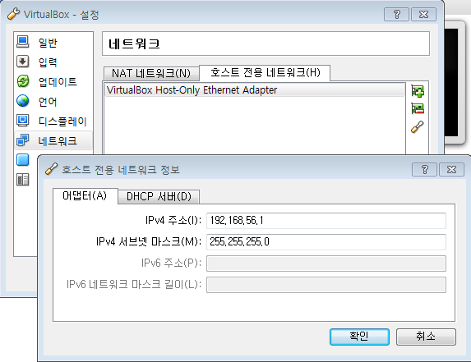
3. 가상화 환경
호스트 전용 네트워크
어댑터 설정
192.168.56.1
255.255.255.0
Notes:
MapReduce의 설계 개념 및 특성입니다.
먼저 분산컴퓨팅 환경에서 운영되어야 하기 때문에 함수형 프로그램의 특성을 가지고 있습니다.
MapReduce는 물론 실시간 처리도 가능은 하지만 앞서 언급했다시피 분산컴퓨팅 환경에서
운영되기 때문에 배치형식의 데이터 처리 시스템으로 설계가 되었습니다.
사용자의 NEED를 파악하지 못하고 개발한 프로그램은 사실 쓸모가 없을 것입니다.
MapReduce는 여러 어플리케이션 로직의 주요관심사들을 파악했고
이러한 요소들을 최대한 반영하였습니다.
9

Slide 10
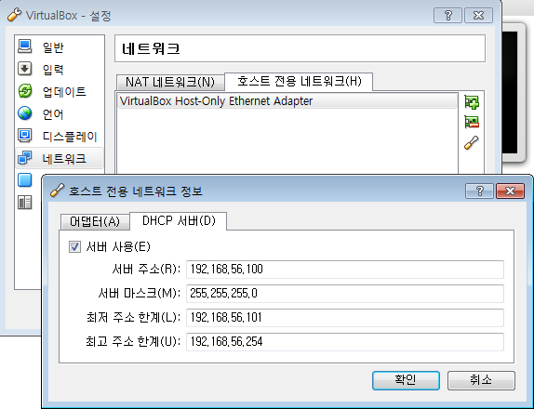
3. 가상화 환경
호스트 전용 어댑터
DHCP 설정
192.168.56.100
255.255.255.0
192.168.56.101
192.168.56.254
Notes:
MapReduce의 설계 개념 및 특성입니다.
먼저 분산컴퓨팅 환경에서 운영되어야 하기 때문에 함수형 프로그램의 특성을 가지고 있습니다.
MapReduce는 물론 실시간 처리도 가능은 하지만 앞서 언급했다시피 분산컴퓨팅 환경에서
운영되기 때문에 배치형식의 데이터 처리 시스템으로 설계가 되었습니다.
사용자의 NEED를 파악하지 못하고 개발한 프로그램은 사실 쓸모가 없을 것입니다.
MapReduce는 여러 어플리케이션 로직의 주요관심사들을 파악했고
이러한 요소들을 최대한 반영하였습니다.
10

Slide 11
감사합니다.

